Slide 1

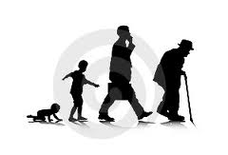
STÁŘÍ – postvývojová etapa

Slide 2
V rámci vývojové psychologie je dnes Ψ dospělého věku a stáří mnohem méně rozvinuta než Ψ dětství a dospívání
Vědní obor zabývající se stárnutím - gerontologie
Stárnutí – proces změny ve struktuře a funkcích organismu, které podmiňují jeho zvýšenou zranitelnost a pokles schopností a výkonnosti, jež nakonec vedou ke smrti

Slide 3
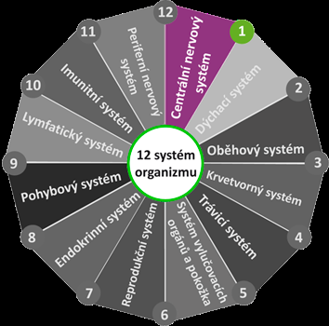

Slide 4
Stárnutí je proces, který se projevuje zejména postupným opotřebováním těla a vnitřních orgánů
Postupně dochází ke snižování efektivity a účinnosti fungování organismu a hromaděním různých defektů
Dochází k vyšší náchylnosti k nemocem…
Stárnutí lze jen velmi těžko časově ohraničit… Organismus člověka začíná stárnout v podstatě už v okamžiku svého vzniku - proto se někdy za stárnutí v užším slova smyslu považuje věk, kdy se začíná zvyšovat riziko úmrtí

Slide 5
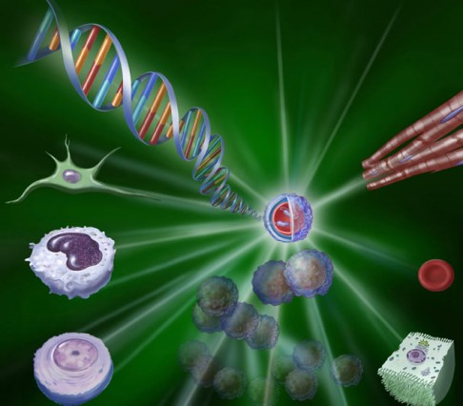

Slide 6
Biologické znaky stárnutí
Objevují se postupně v celém organismu - ve tkáních a jejich buňkách, nejzávažnější změny jsou v nervové a endokrinní soustavě, která zprostředkovává zajištění regulace tělesných i duševních pochodů
Dochází k poklesu bazálního metabolismu
Postupně začínají probíhat významnější degenerativní změny

Slide 7
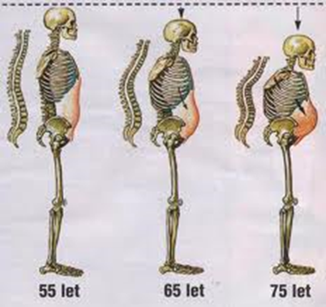
RANÉ STÁŘÍ (60/64 – 75)
POZDNÍ STÁŘÍ (75…………..)
POSTUPNÁ
DEGRADACE
ORGANISMU

Slide 8
Hlavní změny ve stáří
individuální variabilita (genetické dispozice – základ tzv. primárního stárnutí, vnější faktory – tzv. sekundárně podmíněné stárnutí)
různé tempo stárnutí = heterochromie

Slide 9
polymorbidita – staří lidé trpí větším počtem různých, často chronických chorob
střední délka života v ČR:
ženy – 77 let
muži – 69 let

Slide 10
Smyslové vnímání
zhoršuje se, hlavně zrak (u 90% osob nad 60 let) oči přecitlivělé na ostré světlo, přibývá očních chorob, vedoucích ke zhoršení zraku,
a sluch (u 30% osob nad 60 let) zejména nedoslýchavost,
→ pokles výkonu,
→ změny v trávení volného času (nelze si číst, poslouchat hudbu…),
→ potíže v komunikaci s druhými (nedorozumění, podezíravost …),
→ vyšší riziko úrazů…

Slide 11
Kognice
Oslabená schopnost zapamatování nových událostí - epizodická paměť (to staré si pamatují dobře)
Vzpomínky bývají emočně i obsahově zkresleny - reminiscence
Inteligence měřená IQ testy mírně klesá,
Kognitivní schopnosti se mění s věkem,
Tvořivost klesá od střední dospělosti (obecně vrchol: 25 – 40 let) individuální
kognitivní plasticita (tj. schopnost využít svůj potenciál) po 60. roce klesá
Průběh procesu úbytku kognitivních fcí je velmi individuální

Slide 12
moudrost jako vrchol postformálního myšlení (integrace různých aspektů hodnocení, jak emoční, rozumové či morální)

Slide 13
Tělesné změny
Tělesná involuce (Říčan):
poloviční síla bicepsů,
poloviční vitální kapacita plic,
menší odolnost vůči infekcím a zhoubným bujením, pomalejší hojení ran,
srdeční choroby,
vysoký krevní tlak,

Slide 14
nejčastější mortalita je spjatá s nemocemi srdce, oběhové soustavy a nádorovým onemocněním,
skleróza cév,
odumírají neurony (či se snižují synapse) a nahrazují je glie…

Slide 15
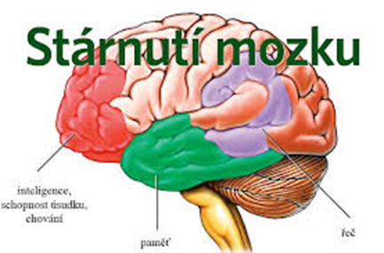

Slide 16
Neurodegenerativní nemoci jsou velkým problémem osob ve vyšším věku.
Lidé v současnosti žijí déle a jsou tak více dotčeni nemocemi, jakými je Alzheimerova a Parkinsonova choroba a nebo amyotropní laterální skleróza, než tomu bylo v minulosti.
Nejběžnější příčinou neurodegenerativních nemocí je stárnutí. Současná léčba pouze zmírňuje příznaky, ale neovlivňuje základní příčinu – degeneraci neuronů.

Slide 17
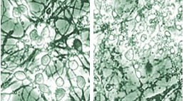
Vlevo jsou zdravé neurony kultivované z mozečku potkanů. U neuronů (vpravo) se s postupující degenerací oválná těla buněk svrašťují, rozpadají a znemožňují propojení s dalšími neurony.

Slide 18
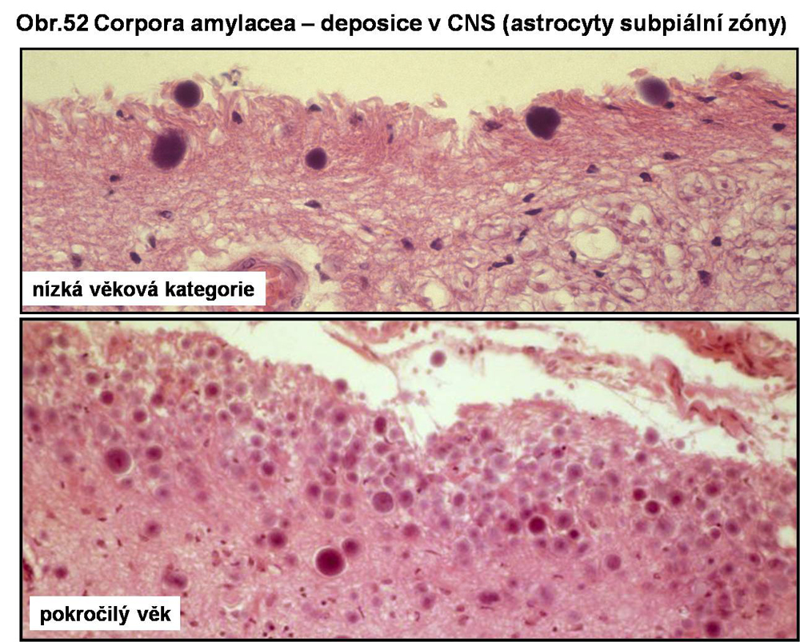
GLYKOGEN

Slide 19
častá příčina smrti v tomto životním období je rovněž úraz – způsobený kromě úbytku ve smyslové oblasti, schopnosti koordinace pohybů především tzv. „řídnutím kostí“
časté a obtížně medicínsky léčitelné jsou rovněž nemoci páteře a nohou; zlomeniny se špatně hojí…

Slide 20
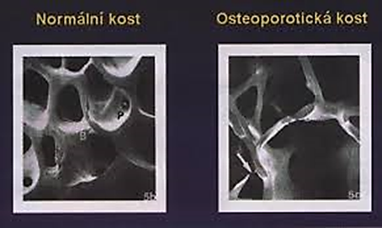

Slide 21
Pro uchování vitality a zdraví je důležitá:
životospráva,
podpora sociálního okolí a
aktivní životní styl.

Slide 22
Afektivní prožívání
citové prožívání se stává méně bezprostřednější, snižuje se intenzita emocí (nenadchnou se × jsou klidnější, racionálnější)
počátek stáří: silná potřeba seberealizace, potřeba být užitečný
později: spíše potřeba emočního zakotvení a pozitivního přijetí blízkými
v pozdějším stáří: menší zaujatost událostmi okolního světa, druhými lidmi, soustředění na sebe a své problémy (ztěžuje to soužití v domovech důchodců – nutné je vyvést ze sebestřednosti)
intenzivní reakce na úmrtí partnera

Slide 23
Osobnost starého člověka
je výsledkem celého předchozího vývoje + současná adaptace na potíže spojené s věkem (Typy osobnosti: Reichardová, 1962)
Konstruktivní strategie – vyrovnává se s potížemi, vědom svých omezení, možností, akceptuje eventualitu smrti a neděsí se jí, humor, najde si potěšení, často v anamnéze šťastné dětství a dobré manželství
Strategie závislosti – sklon k pasivitě a závislost na druhých, ♂ přenechávají rozhodování ♀
Strategie obranná – nepříznivá přehnaná aktivita (snaha zahnat starosti a myšlenky, vč. myšlenky a smrt), pedantičtí …
Strategie hostility – sklon dávat vinu druhým, agresivita, podezřívavost
Strategie sebenenávisti – agresivita vůči sobě, vidí svůj dosavadní život jako selhání, smrt berou jako vysvobození z neuspokojivého světa

Slide 24
Říčan: špatné snášení změn; snížení zájmu o okolí až netečnost; plošší, chudší emoční prožívání, u někoho převažují negativní emoce (mrzutost, nespokojenost...), zjednodušení osobnosti, zhoršení některých složek inteligence, postřehu, odolnosti ke stresu; v osobnosti se mohou projevit negativní stránky a sklony, které se předtím dařilo „hlídat“; přibývá deprese (reakce na ztrátu, nemoc...), endogenní deprese – porucha mozkové biochemie
duševní involuce : zpomalení duševní činnosti vlivem zvýšené opatrnosti, menšího zájmu, motivace…

Slide 25
Citové vztahy
síla vztahů k blízkým se moc nemění, význam rodiny stoupá
role pra a praprarodičů
sexuální apetence klesá, ale ne zcela (1/4 80 letých mužů), (potíže při selhání kognitivních fcí, demenci → padají zábrany a sex. potřeby se mohou projevit soc. nepřiměřeně)
Sociální zařazení starého člověka problém západní společnosti → programy na podporu kvality života (důraz na nezávislost, seberealizaci, důstojnost)

Slide 26
Socializace
proměna či redukce sociálních schopností
komunikace – vliv percepčních problémů (nedoslýchavost), pomalejší vyjadřování, paměťové problémy, tendence opakovat se, změny jazykových kompetencí (popis událostí, jména, porozumění textu)
konzervativní přístup k morálce a sociálním normám, ulpívání na zažitých pravidlech
nové role – role vdovy/vdovce, role nemocného
odchod od důchodu – ztráta profesní role a společenské prestiže
fáze adaptace na odchod do důchodu:
  fáze přípravy (anticipující adaptace, ambivalence)
  fáze bezprostřední reakce na změnu (jeden styl života je pryč a nový si ještě nevytvořil)
  fáze deziluze a postupného přizpůsobování (hledání nových variant životního stereotypu; tzv. syndrom čtyř stěn – když se senioři zavírají doma a nejsou motivováni k žádné aktivitě)
  fáze adaptace na životní styl důchodce a stabilizace nového stereotypu

Slide 27
Partnerství
manželská spokojenost ve stáří mírně stoupá
trend k eliminaci genderových rozdílů
proměna vztahu s odchodem do důchodu
proměna dominance – žena se může stát dominantní
posílení párové identity („my“ převažuje nad „já“)
nemoc manželského partnera
smrt manželského partnera
u nových partnerů nehledají náhradu, spíš přátelství
stereotyp asexuálního stáří x čtvrtina osmdesátiletých mužů je ještě schopná sex. styku

Slide 28
Vztah k dětem a vnoučatům
vyrovnané, stabilizované vztahy s dětmi, pozitivní vazby
postupně jsou stárnoucí rodiče na dětech více závislí až trvale závislí
mění se vztah k vnoučatům – na začátku jsou prarodiče autorita, poté se vztah vyrovná, když vnoučata dospívají, nakonec mohou být vnoučata další osoby, které starému člověku pomáhají a pečují o něj

Slide 29
Vztah k sourozencům
sourozenecký vztah je obvykle nejdéle trvajícím vztahem v životě člověka
tři dimenze sourozeneckého vztahu (Vágnerová):
  citová vřelost
  četnost konfliktů
  míra vzájemné rivality
znovusblížení (častější kontakt) ve stáří
hodnota sourozeneckého vztahu s věkem obvykle narůstá

Slide 30
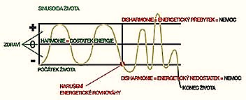

Slide 31
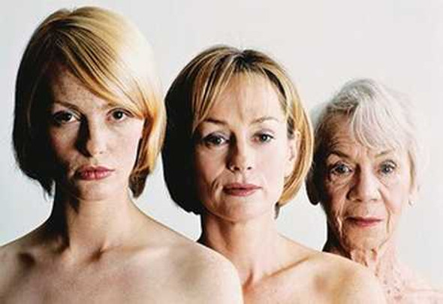
přirozené stárnutí + chronické nemoci -> bolest, nejistota, bezmocnost

Slide 32
Vývojové teorie
hlavní vývojový úkol (Erikson) – dosáhnout integrity v pojetí vlastního života
podmínky dosažení integrity:
  pravdivost k sobě samému
  smíření se s vlastním životem
  stabilizace a generalizace postoje k životu, což umožňuje nadhled
  kontinuita (vlastní život jako součást generační posloupnosti)

Slide 33
stáří dle Junga – výsledek procesu individuace, rozvoje vlastní osobnosti, archetypy Moudrého starce a Velké matky, představující moudrost a sílu, člověk nalézá své pravé já, spojující vědomí a nevědomí
postoj k sobě a ke světu je převážně bilancující

Slide 34

Frankl – optimismus minulosti
je třeba najít smysl zbývajícího života

Slide 35
Kdy je však člověk považován za starého?
Člověk je starý, když ho za starého považují ostatní členové společnosti
V 18. století byl za starého označován člověk ve 40 letech
o sto let později to byl padesátník…
dnes je obecně za starého považován člověk nad 65 let…
gerontologové dnes tuto hranici posouvají na 75 let…

Slide 36
Strategie zvládání…
teorie postupného uvolňování – dokáží si uvědomit, které aktivity mají smysl a které by je zbytečně vyčerpaly
teorie substituce (substitutivní) – jedna aktivita je nahrazena jinou (např. byl-li v zaměstnání ve vedení, může pak vést třeba zahrádkářský spolek)

Slide 37
5 P – perspektiva (výhled, cíle do budoucna), pružnost (ochota + schopnost přijímat, adaptovat se na nové), prozíravost (odhad výsledku situací na základě zkušenosti), porozumění pro druhé, potěšení (z činností...)
prototypy:
konstruktivní (optimální),
závislý,
obranný (přehnaná aktivita),
hostilní,
intropunitivní (agrese k sobě)

Slide 38
Tomaševski – „růžové brýle“ při vzpomínání / zapomínání na to horší / život jako komedie, ironie, senzace
Thorn – agresivní postoj k ostatním, konformní (splynout s davem), individualistický (ze zásady jde proti davu), obranný, rezistentní („vše zvládnout, hlavně přežít“)
Eckstein – ke každému kognitivnímu scénáři přiřadil zvíře
Čermák – anamnéza jako romance, tragédie, ironie...

Slide 39
3 základní teorie stárnutí
působení zevních vlivů – ekologie, bakterie, viry
působení vnitřních vlivů – genetika, změny metabolismu …
teorie porušené integrace a organizace
proces stárnutí je geneticky zakódován, max. délka života u lidí: 125 let…prozatím

Slide 40
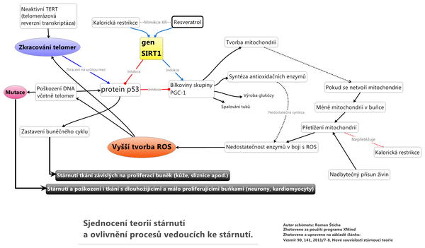

Slide 41
POZDNÍ (PRAVÉ) STÁŘÍ
kvalita života a s ní související subjektivní pocit pohody může být individuálně rozdílný
obecně platí, že kvalita života spíše klesá
úkol pravého stáří – udržení přijatelného životního stylu (udržení autonomie X bezmocnosti a závislosti, udržení sociálních kontaktů a vztahů X izolaci a osamělosti, udržení sebeúcty)

Slide 42
zátěžové situace typické pro pravé stáří:
nemoc a úmrtí partnera, přátel (20-25% starších seniorů pravděpodobně žije v sociální izolaci)
zhoršení zdravotního stavu, úbytek fyzických a psychických kompetencí (pouze 51% lidí nad 75 let je soběstačných)
ztráta jistoty a soukromí (domov důchodců, LDN)

Slide 43
vývojový úkol stáří – integrita – už je v tomto věku většinou splněn, smíření se svým životem, netrápí se nevyužitými příležitostmi apod.
může narůstat základní nedůvěra ve svět (může se mu zdát cizí, nepřátelský), negativismus jako reakce na ztrátu autonomie vlastního života, identita – může sám sebe chápat jinak než dříve, akcentovat složky, které pro něj nebyly dosud tak důležité…

Slide 44
gerotranscendence (Tornstam, 1996) – přesah na vyšší úroveň, k jiným dimenzím, které nejsou zatěžovány úpadkem těla a vědomím blízkosti smrti; to může vést ke změně chápání života, sebe sama i vztahů k lidem; výsledek – „klid mysli“
jediný cíl, který by měl mít člověk v pozdním stáří – úspěšné definitivní dotvoření vlastní identity, která dává retrospektivní význam uplynulému životu a prospektivní význam jeho konci, tj. smrti (přijmout smrt) (Vágnerová)

Slide 45
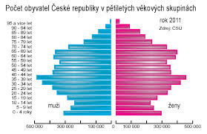

Slide 46
Tělesné změny
87% lidí nad 70 let trpí nějakou chronickou chorobou, v 85 prakticky všichni
často polymorbidita
jiné pojetí zdraví – jako schopnost radovat se ze života a být soběstačný (ne jako nepřítomnost nemoci)

Slide 47
demence (závažnější úbytek rozumových schopností)
nejčastější příčina demence ve stáří – Alzheimerova neurodegenerativní choroba, méně častá je demence vaskulárního typu
12% 70letých trpí demencí, u 80letých je to už 20%
první signál – zhoršení paměti, typický projev je bradypsychismus (ztráta schopnosti logicky uvažovat)

Slide 48
zhoršení kontroly emocí a sociálního chování
osobnostní změny (k horšímu; případně ztráta kontroly pudů)
40% lidí starších 60 let trpí nemocemi pohybového ústrojí
3-13% starých lidí trpí depresivními rozladami
zvyšuje se četnost dokonaných sebevražd

Slide 49
Proměna psychických funkcí
zpomalení, vliv zhoršování zrakových a sluchových funkcí
zhoršení pracovní paměti, zhoršení prospektivní paměti (důležité pro plánování třeba i běžných činností)
po 85. roce – dediferenciace intelektových schopností (stírají se rozdíly, úbytek všech funkcí)
další pokles fluidní inteligence, zhoršování krystalické inteligence
stereotypní užívání osvojených znalostí a způsobů uvažování
další úbytek komplexity uvažování (koordinace jednotlivých kognitivních funkcí)
zhoršení časového odhadu (např. den se jim zdá mnohem kratší než dříve)

Slide 50
emocionalita – změna v tomto období nemusí být nápadná, mění se postupně už od 60. roku
obrany zaměřené na udržení přijatelných pocitů
klesá intenzita a frekvence emočních prožitků, ale jejich kvalita se mění jen málo a plynule
malé radosti z maličkostí
zhoršuje se emoční regulace

Slide 51
potřeba stimulace je ve stáří nízká, ale přesto potřebují nějakou činnost
značná potřeba bezpečí
potřeba sociálního kontaktu a citové vazby významná
potřeba autonomie, alespoň symbolická autonomie – např. moci si zvolit co a kdy bude jíst
potřeba akceptace a uznání (snaha vymáhat si pozornost, udělat něco užitečného)

Slide 52
Socializace
ztráta mnoha sociálních kontaktů, která může vést k osamělosti
důvodem osamělosti může být vedle izolace od společnosti i proměna okolního světa, který se člověku jeví jako cizí
různé způsoby zvládání samoty – kontakty se sousedy, telefon, zvíře, tv a rozhlas
komunikace – problémy v oblasti porozumění, i ve vlastním vyjádření, zhoršení jazykových kompetencí (slovní zásoby, plynulosti řeči)
sklon k nutkavému mluvení (povídají si sami pro sebe)
často komunikují o tělesných potížích (možnost, jak upoutat...)
další redukce sociálních rolí

Slide 53
pečovatelská služba – umožňuje člověku zůstat ve vlastním bytě, postoj seniorů k pečovatelům je často ambivalentní
umístění do domova důchodců – výrazný mezník, značná zátěž (ať už jde o nedobrovolné umístění či dobrovolný odchod do DD) – ztráta osobního zázemí, potvrzení ztráty autonomie, signál blížícího se konce života, musí se naučit orientovat v novém a zcela odlišném prostředí (organizovaný život, hodně lidí, větší prostor); určitá varianta specifické sociální izolace; lidé do 75 let spokojenější se životem v DD než lidé nad 75 let; změna vztahu s dětmi a vnoučaty – občasné návštěvy, už chybí sdílení každodenních událostí a prožitků, často idealizace vlastností a chování potomků (což vlastně napomáhá k udržení pozitivního sebeobrazu)
reakce na umístění do nemocnice – senior doufá, že je dočasné; role nemocného
narůstá potřeba spirituality

Slide 54
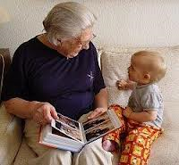
ageismus = postoj, který vyjadřuje obecně sdílené přesvědčení o nízké hodnotě a nekompetentnosti stáří

Slide 55
smrt
více než 80% populace umírá ve věku nad 60 let
postoj ke smrti:
citová složka – strach a úzkost, někdy touha (u hodně nemocných);
kognitivní složka – zahrnuje vědomosti o smrti, které jsou minimální, dokud člověk nezestárne, nechce o ní mluvit;
Behaviorální složka – v konfrontaci se smrtí emotivní chování (aby o smrti nemusel přemýšlet)
zralost a integrita osobnosti starého člověka se projeví i připraveností akceptovat vlastní smrtelnost (podle Junga prožije druhou polovinu života smysluplně jen ten, kdo dokáže akceptovat konečnost života, tj. smrt; Jung chápe smrt dokonce jako cíl a naplnění života, které nesnižuje hodnotu života)

Slide 56
strach – spíše z utrpení, které může přinést umírání, než ze samotného konce života
faktory ovlivňující strach ze smrti:
věk (čím vyšší, tím menší strach);
gender – ženy se bojí smrti méně než muži;
osobnostní vlastnosti;
míra obtížnosti současného života;
pocit integrity a naplněnosti vlastního života;
stabilita hodnot a identifikace s určitým životním názorem (snižují strach ze smrti)

Slide 57
biologické smrti může předcházet tzv. smrt sociální (ztráta kontaktů při dlouhodobé hospitalizaci apod.)
proměna potřeb v bezprostřední blízkosti smrti – silná potřeba citové jistoty a bezpečí (chce ještě něco sdělit, nebo jen pohladit, obejmout...), potřeba zachování sebeúcty, potřeba otevřené budoucnosti ve smyslu přesahu vlastní fyzické existence; umírání je završení života – snaha předat materiální a psychické vlastnictví je signálem je projevem uvědomění si této skutečnosti

Slide 58
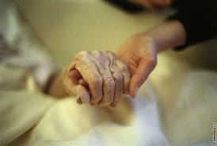
otázka terminálního stadia postvývojové etapy – smrti – je v naší kultuře velmi tabuizovaná (více než sex a vyměšování)

Slide 59
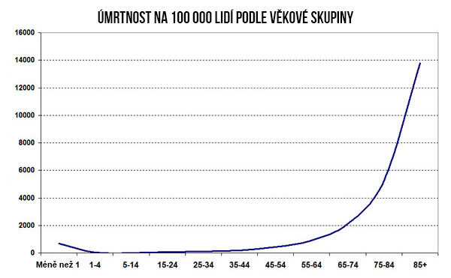

Slide 60




„Hledání smyslu smrti je stejně náročné jako hledání smyslu života.“ (Vágnerová)

